Slide 1
Formation of the Extratropical Cyclone (Cyclogenesis)
geog-www.sbs.ohio-state.edu/courses/G620/.../ASP620Lecture10.ppt

Slide 2
Cyclogenesis
Extratropical cyclones often form when an upper level trough (e.g. a shortwave) approaches a front that is stationary or moving relatively slowly.
In order for a low pressure system to form at the surface, there must be net divergence in the column of air and the air must start to rotate counterclockwise.

Slide 3
Cyclogenesis (Cont.)
During the development of the extratropical cyclone the system typically tilts to the west with height.
This means that the upper level trough is usually found to the west of the surface trough or low.

Slide 4
Cyclogenesis (Cont.)
N
E
Upper Level Shortwave
at 500 mb
Upper Level
Divergence
Positive
Vorticity

Slide 5
Cyclogenesis (Cont.)
Colder air mass
N
H
E
Upper Level
Shortwave
at 500 mb
H
Warmer air mass

Slide 6
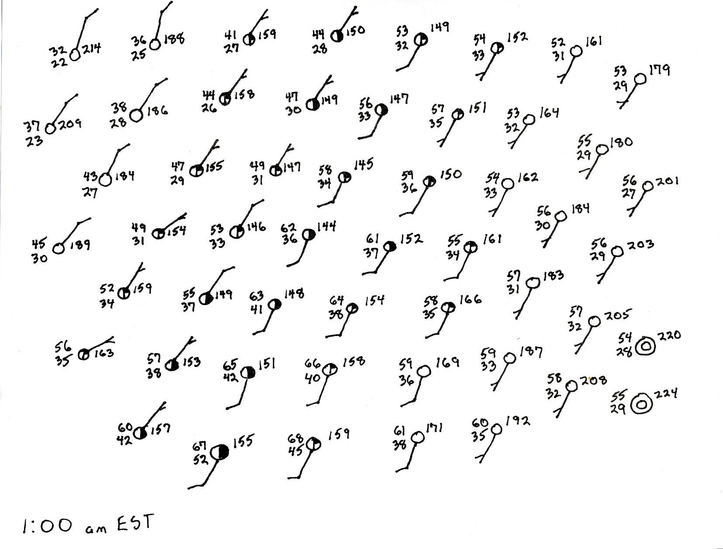

Slide 7
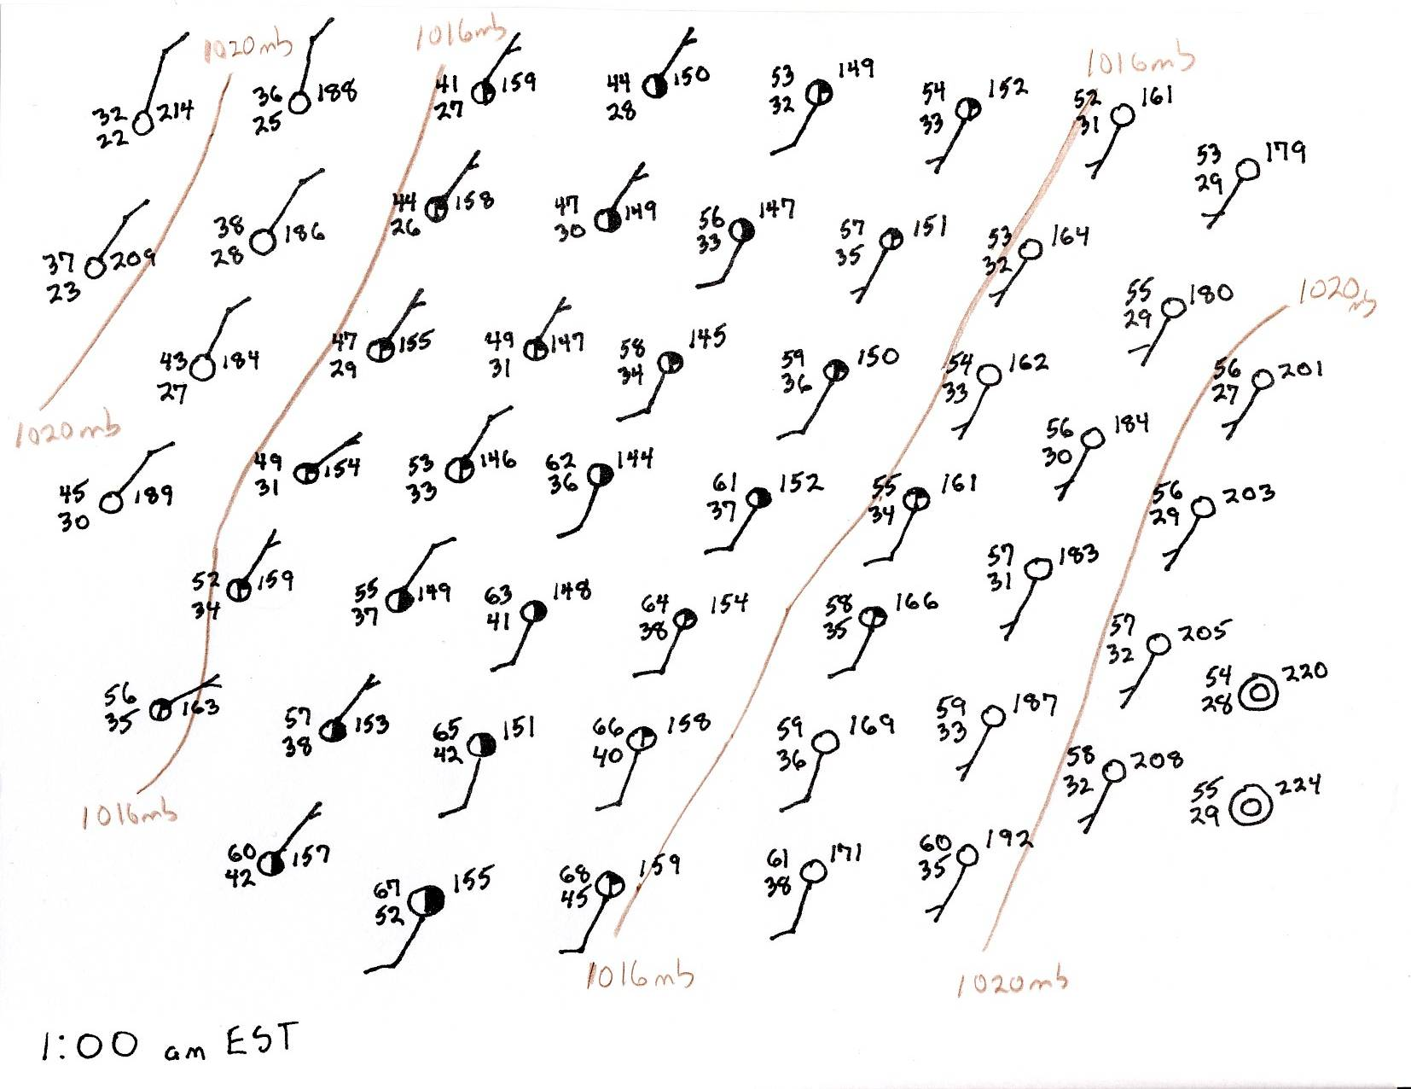

Slide 8
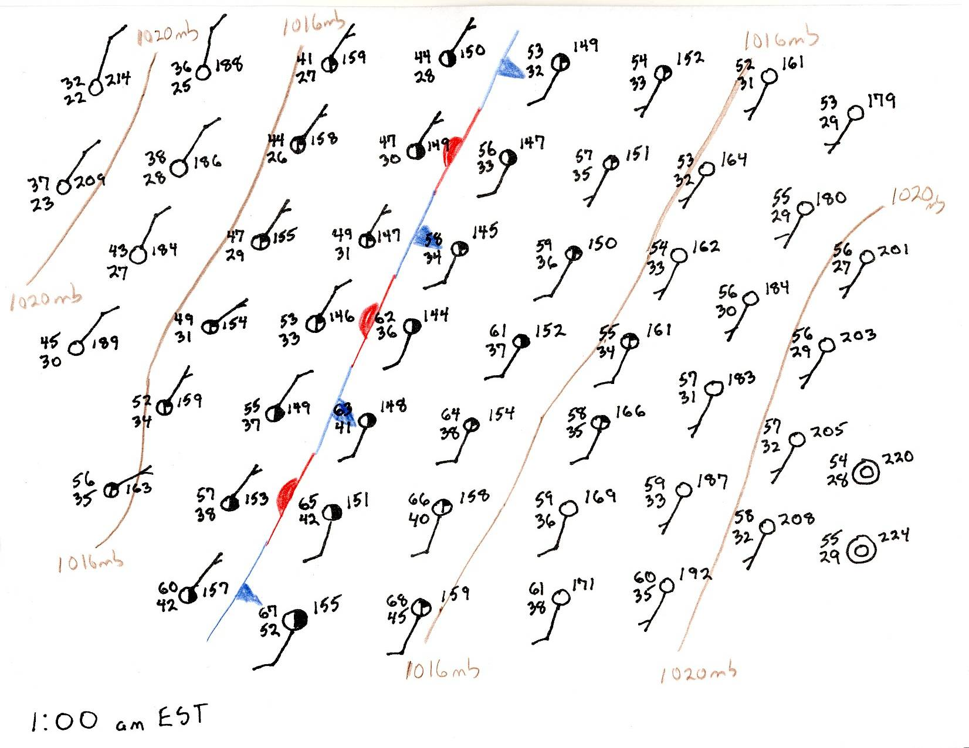

Slide 9
Cyclogenesis (Cont.)
Once the stationary front begins to rotate cyclonically the eastern section becomes a warm front as warmer air begins to move north and to push out colder air.
The western section of the front begins to move south and becomes a cold front as the colder air begins to push out warmer air.

Slide 10
Cyclogenesis (Cont.)
Colder air is denser than warmer air and the colder air is more affected by the gravitational force.
The colder air tends to stay near the surface, while the warmer air tends to rise over denser colder air.

Slide 11
Cyclogenesis (Cont.)
The different densities mean that the warmer air often has a hard time pushing out the denser colder air.
By contrast the denser colder air has much less trouble pushing out the less dense warmer air.

Slide 12
Cyclogenesis (Cont.)
The net result is that cold front moves faster than the warm front and a bend or kink develops along the front.
The bend in the front is called a wave on the front (or frontal wave).

Slide 13
Wave on the Front
Retreating
cold air mass
H
N
E
500 mb flow
H
Warm air mass
H
Developing new cold air mass

Slide 14
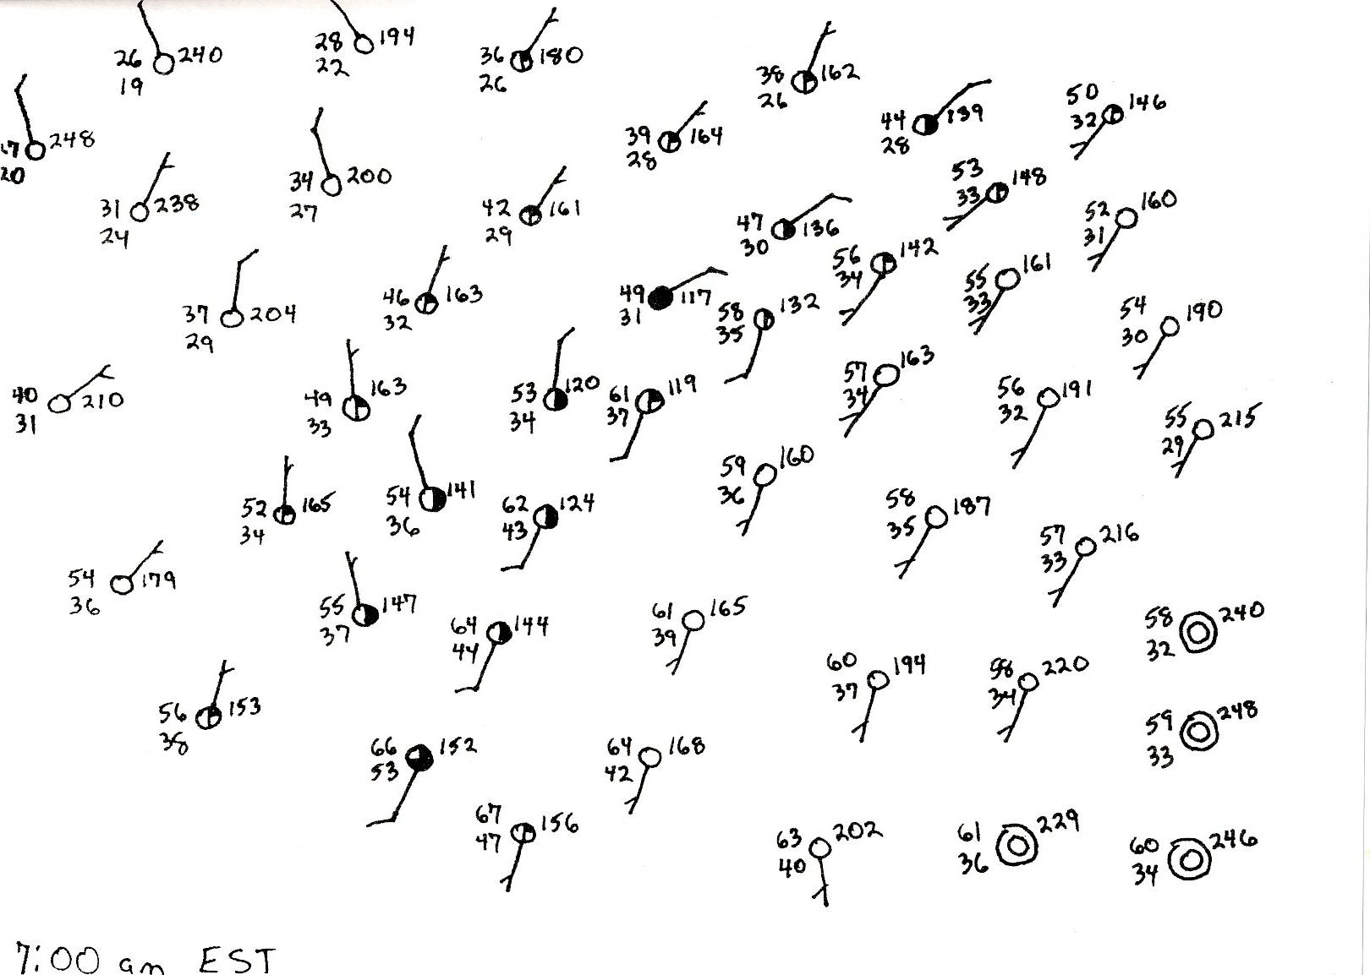

Slide 15
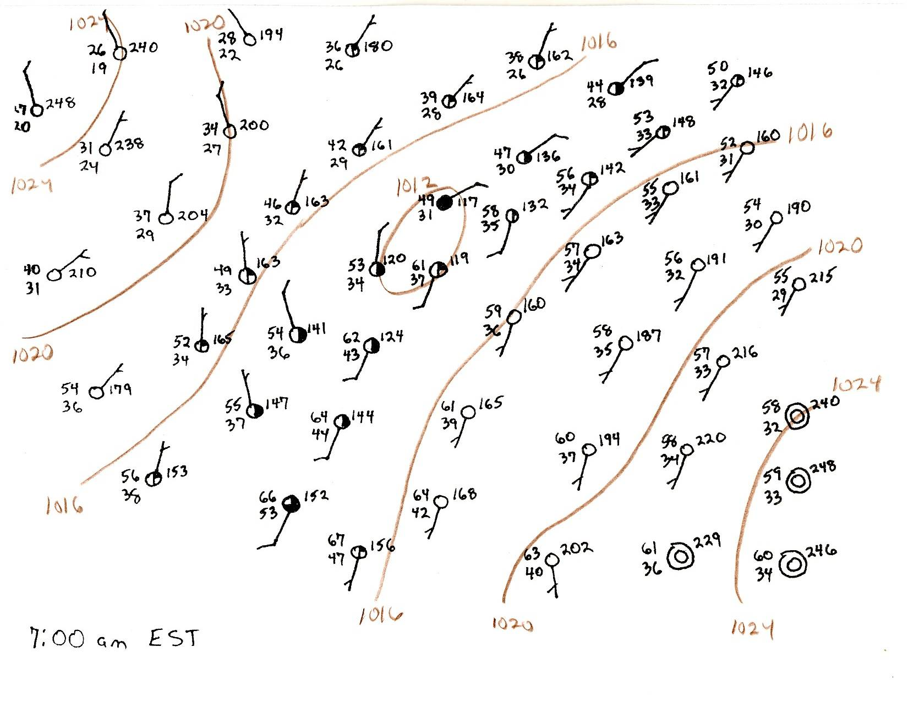

Slide 16
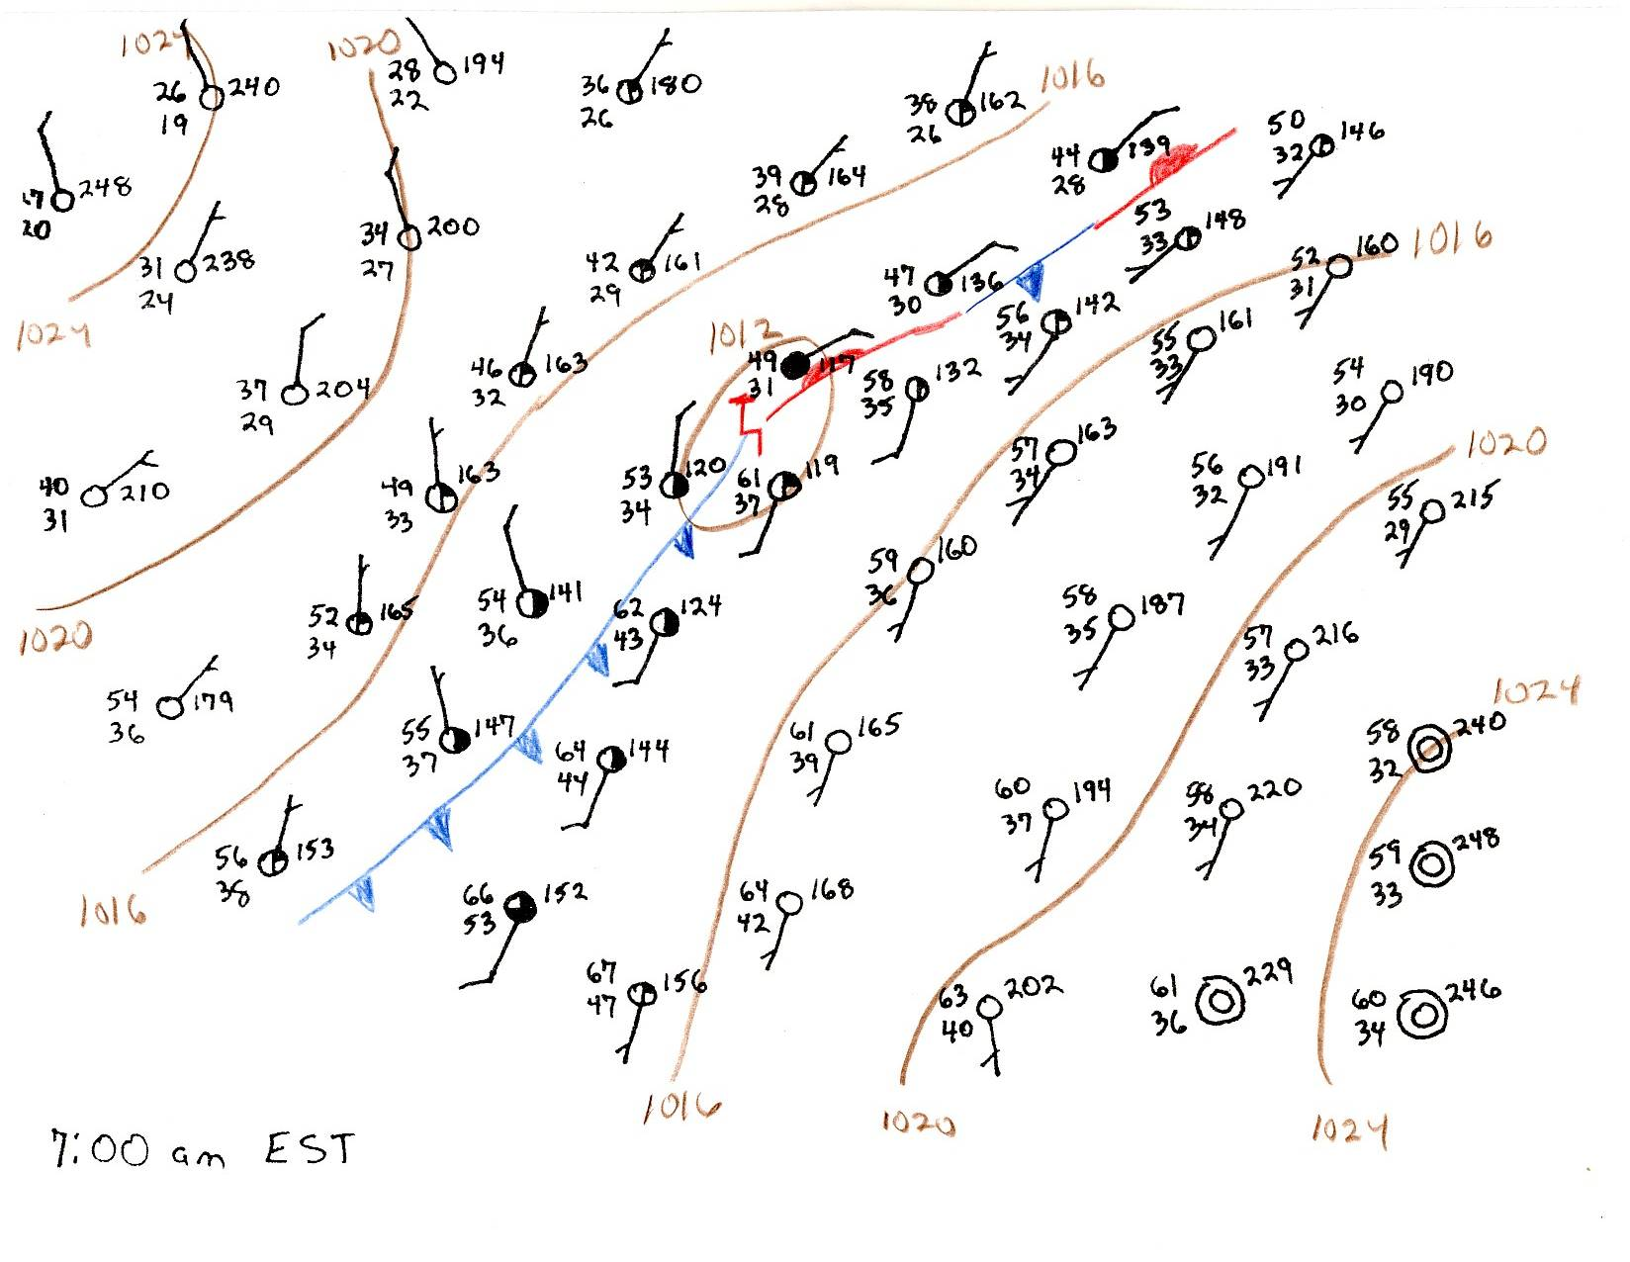

Slide 17
Extratropical Cyclone
N
H
E
H
L
H

Slide 18
Changes at 500 mb
As the colder air moves southward behind the cold front, it causes the 500 mb heights to decrease
As the warmer air moves northward with the warm front, it causes the 500 mb heights to increase ahead of the developing surface low.

Slide 19
Changes at 500 mb (Cont.)
The effects of the advection of the warmer air is to build the downstream ridge.
The effects of the advection of the colder air is to deepen the trough.
Thus, the thermal advection increases the amplitude of the shortwave.

Slide 20
Changes at 500 mb (Cont.)
N
H
500 mb flow
E
H
Warm air advection builds the downstream ridge.
L
Cold air advection deepens the trough at 500 mb.
H

Slide 21
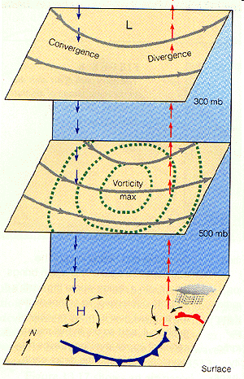
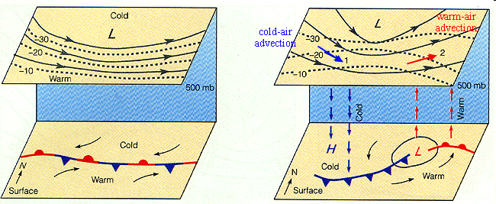
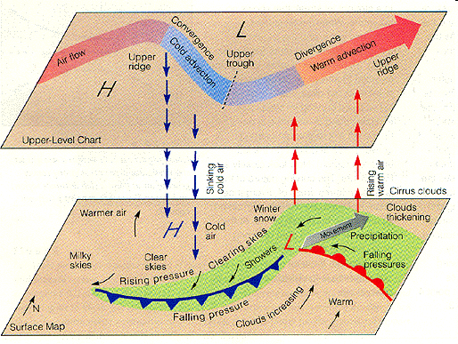
http://www.aos.wisc.edu/~aalopez/aos101/wk14.html

Slide 22
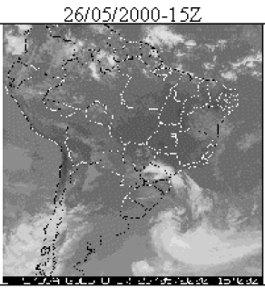
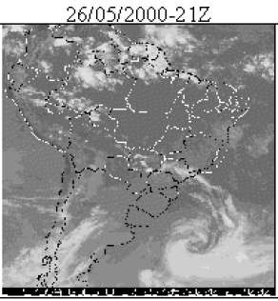
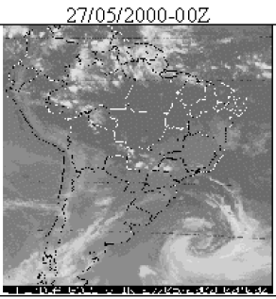
CICLONES E CICLOGÊNESE
Os ciclones representam um mecanismo importante no balanço de energia e vapor de água da atmosfera, sendo responsáveis pelo transporte de calor e umidade.
Ciclogênese é o processo de abaixamento da pressão atmosférica de superfície com consequente formação de circulação ciclônica. Muitas vezes pode ser disparada por vórtices ciclônicos de altos níveis.
Fazem parte do grupo dos fenômenos severos da escala sinótica.

Slide 23
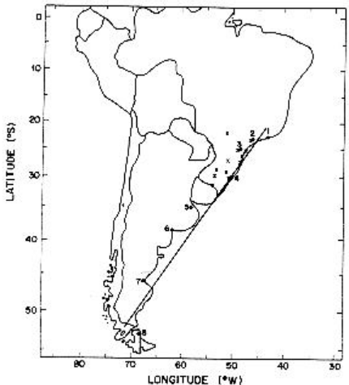
CICLONES E CICLOGÊNESE – CLIMATOLOGIA
Gan e Rao, 1991
14600 cartas de superfície (4 por dia) de janeiro de 1979 a dezembro de 1988.
Critério: no mínimo uma isóbara fechada ao redor de um centro de baixa na análise de 2hPa de intervalo; o centro deve persistir no mínimo em 4 mapas consecutivos.
Localização das 8 estações de radiossonda (indicada por •) ao longo da costa leste da América do Sul e estações com dados de precipitação (indicada por x) no Sul do Brasil.
Fonte: Gan e Rao, 1991.

Slide 24
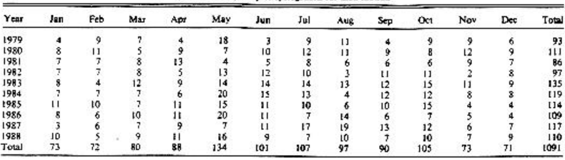
CICLONES E CICLOGÊNESE – CLIMATOLOGIA
Variabilidade interanual: 1981 (ano de La Niña) ano de menor frequência de ciclogênese e 1983 (ano de El Niño) ano de maior frequência. Os anos de El Niño de 1986 e 1987 também mostram alta frequência de ciclogênese.
Variabilidade sazonal: maior frequência de ciclogênese no inverno (máximo em maio (134) seguido por julho (107)) e menor no verão (mínimo em dezembro (71)).
Frequência mensal de ciclogênese.
Fonte: Gan e Rao, 1991.

Slide 25
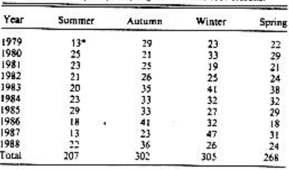
CICLONES E CICLOGÊNESE – CLIMATOLOGIA
Preferência de ocorrência de ciclogêneses no inverno (Necco, 1982) e outono, com verão por último.
Frequência sazonall de ciclogênese.
Fonte: Gan e Rao, 1991.

Slide 26
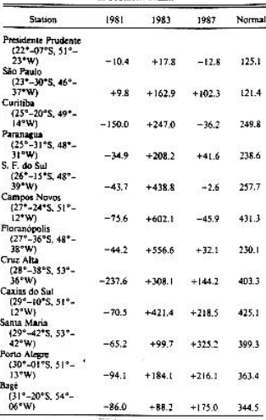
CICLONES E CICLOGÊNESE – CLIMATOLOGIA
A variação interanual de frequência de ciclogêneses é consistente com a variação interanual das anomalias de precipitação no inverno das estações do Sul do país:
        em 1981 (La Niña – IOS positivo) as anomalias são negativas (exceto uma), concordando com a menor frequência de ciclogêneses.
        em 1983 (El Niño – IOS negativo) as anomalias são positivas, concordando com a maior frequência de ciclogêneses.
        em 1986-87 embora o El Niño não tenha sido tão intenso, a maioria das anomalias foram positivas.
        Os anos de maior ocorrência de ciclogênese são os anos de maior ocorrência de chuva e estão associados a valores negativos do IOS (anos de El Niño).
        Os anos de menor ocorrência de ciclogênese são os anos de menor ocorrência de chuva e estão associados a valores positivos do IOS (anos de La Niña).
Anomalia de chuva (mm) para as estações no Sul do Brasil. Fonte: Gan e Rao, 1991.

Slide 27
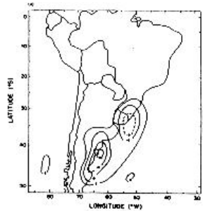
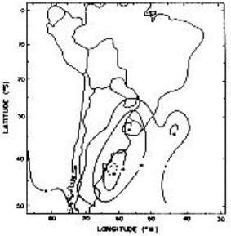
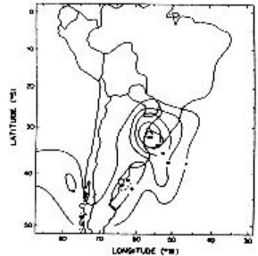
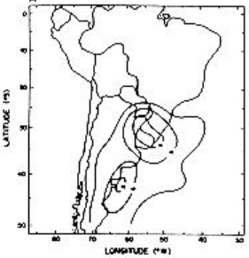
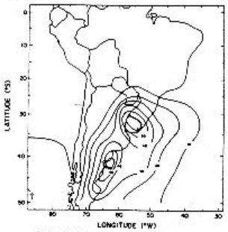
CICLONES E CICLOGÊNESE – CLIMATOLOGIA
Presença de dois núcleos de alta frequência de ciclogêneses durante todo o ano: sobre o Golfo de São Matias na Argentina (42.5S e 62.5W) e o Uruguai (31.5S e 55W).
Núcleos de mesma intensidade nas estações de transição e anual.
No inverno, o núcleo sobre o Uruguai é mais intenso e, no verão, o núcleo sobre o Golfo de São Matias é mais intenso.
Sinclair (1994), Hoskins e Hodges (2005) e Reboita et al. (2005) observaram uma terceira região na costa da Região Sul e Sudeste do Brasil, ao norte de 30S, sobre o Oceano Atlântico, com grande frequência de sistemas.
DJF
MAM
JJA
SON
ANUAL
Isolinhas de frequência de ciclogênese: DJF, MAM, JJA, SON e anual. Fonte: Gan e Rao, 1991.

Slide 28
CICLONES E CICLOGÊNESE – CLIMATOLOGIA
Leme Beu e Ambrizzi, 2006
30 anos de dados da reanálise do NCEP/NCAR (dez de 1969 e nov de 1999).
Esquema numérico desenvolvido por Murray e Simmonds (1991a, b). Vantagens: capacidade de manipular uma grande quantidade de dados em curto período de tempo, eliminando a subjetividade de outras metodologias empregadas no século passado, como análises de cartas sinóticas e imagens de satélite.

Slide 29
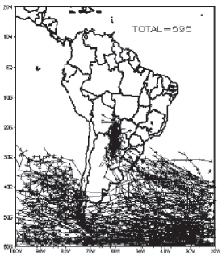
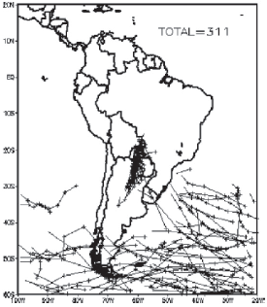
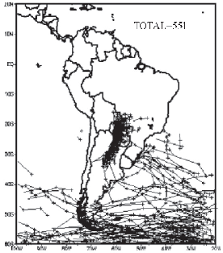
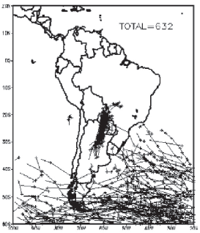
CICLONES E CICLOGÊNESE – CLIMATOLOGIA
Grande quantidade de baixas térmicas se formam a leste da Cordilheira dos Andes e “contaminam” o número total de ciclones.
Brusca redução de ciclones no Oceano Pacífico na primavera, verão e outono.
Alta densidade de ciclones próximo à costa chilena ao sul de 30S (40S) no inverno (demais estações).
Sobre o Oceano Atlântico, na primavera os ciclones formam-se mais distantes do continente do que no verão e outono.
Maior número de ciclones formam-se sobre o continente no inverno.
JJA
SON
DJF
MAM
Trajetória dos ciclones com ≤1010hPa em anos neutros para: JJA, SON, DJF e MAM. Fonte: Leme Beu e Ambrizzi, 2006.

Slide 30
CICLONES E CICLOGÊNESE – CLIMATOLOGIA
A propagação de ciclones no setor Pacífico leste subtropical pode ser influenciada durante períodos ENOS -> a redução de ciclones no Oceano Pacífico não é tão brusca.
Os ciclones se formam mais próximo da costa do Brasil e da Argentina na primavera, verão e outono.
Transição de inverno para verão (e vice-versa) é mais suave.

Slide 31
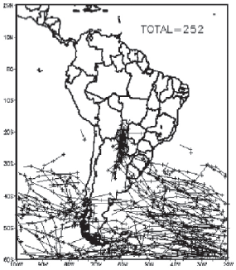
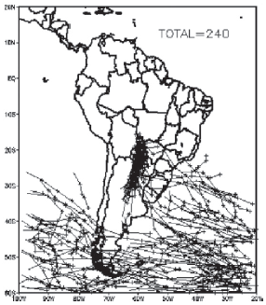
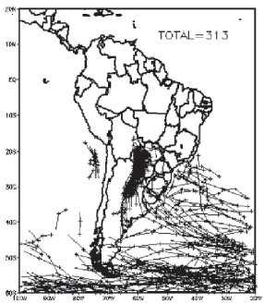
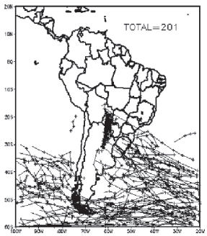
CICLONES E CICLOGÊNESE – CLIMATOLOGIA
JJA
SON
DJF
MAM
Trajetória dos ciclones com ≤1010hPa em anos de El Niño para: JJA, SON, DJF e MAM. Fonte: Leme Beu e Ambrizzi, 2006.
Trajetória dos ciclones ≤1010hPa em anos neutros para: JJA, SON, DJF e MAM. Fonte: Leme Beu e Ambrizzi, 2006.

Slide 32
CICLONES E CICLOGÊNESE – CLIMATOLOGIA
No verão e na primavera, os ciclones que se propagam pelo Oceano Pacífico em direção à AS ficam confinados ao sul de 50S.
Maior concentração de ciclones próxima a costa do Brasil e Argentina.

Slide 33
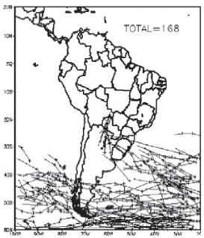
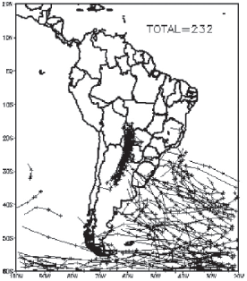
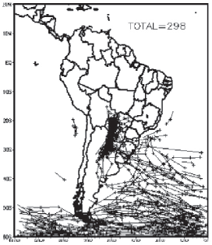
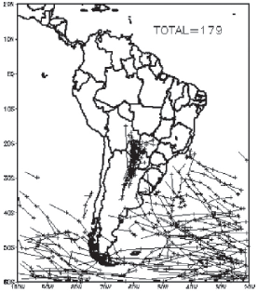
CICLONES E CICLOGÊNESE – CLIMATOLOGIA
JJA
SON
DJF
MAM
Trajetória dos ciclones ≤1010hPa em anos de La Niña para: JJA, SON, DJF e MAM. Fonte: Leme Beu e Ambrizzi, 2006.
Trajetória dos ciclones ≤1010hPa em anos neutros para: JJA, SON, DJF e MAM. Fonte: Leme Beu e Ambrizzi, 2006.

Slide 34
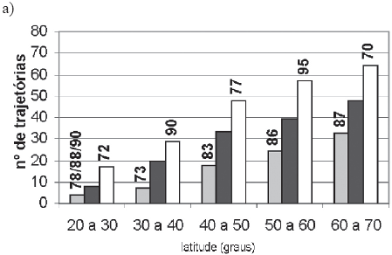
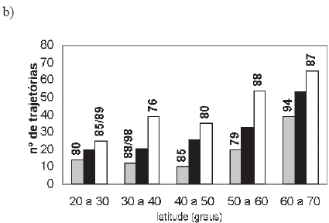
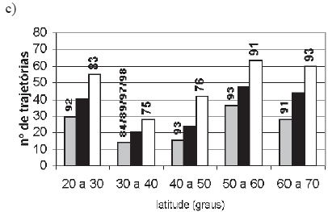
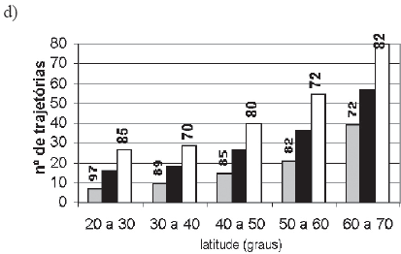
CICLONES E CICLOGÊNESE – CLIMATOLOGIA
Maior concentração de ciclones nas latitudes mais altas, decrescendo em direção às latitudes mais baixas.
JJA
SON
DJF
MAM
Número médio de ciclones por ano com duração igual ou superior a 24h e intensidade igual ou inferior a 1010hPa por faixa de latitude no HS para: JJA, SON, DJF e MAM. Os números sobre as barras referem-se ao ano em que ocorreu o respectivo máximo e mínimo. Fonte: Leme Beu e Ambrizzi, 2006.

Slide 35
CICLONES E CICLOGÊNESE – CLIMATOLOGIA
As barras de valores máximos e mínimos indicam que existe uma grande variabilidade interanual desses sistemas. No inverno a média de ciclones entre 40S e 50S é de 33.7, mas o mínimo para essa região é de 18 em 1983 e o máximo de 48 ciclones em 1977.
JJA
SON
DJF
MAM
Número médio de ciclones por ano com duração igual ou superior a 24h e intensidade igual ou inferior a 1010hPa por faixa de latitude no HS para: JJA, SON, DJF e MAM. Os números sobre as barras referem-se ao ano em que ocorreu o respectivo máximo e mínimo. Fonte: Leme Beu e Ambrizzi, 2006.

Slide 36
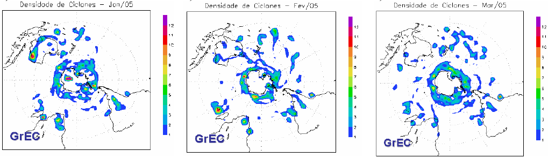
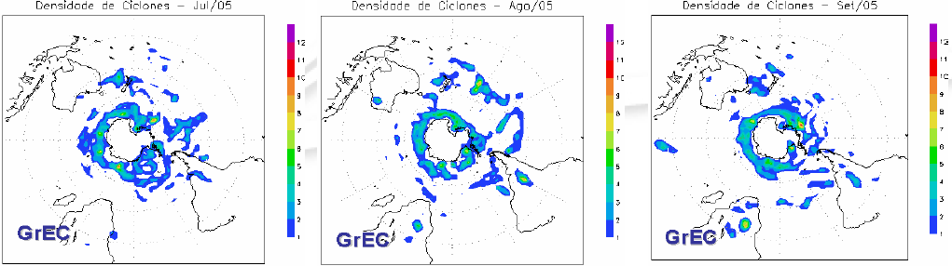
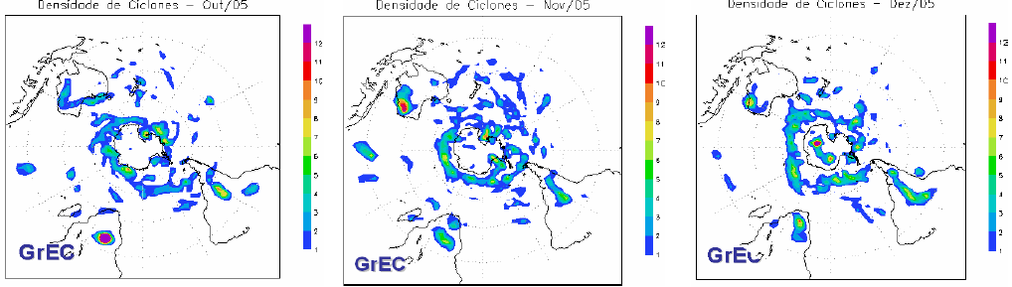
CICLONES E CICLOGÊNESE – ANO 2005
Variação latitudinal da posição do cinturão de ciclones em torno da Antártica: sistemas próximos (afastados) do continente Antártico.
Densidade de ciclones extratropicais no HS no ano de 2005. Fonte: Reboita e Ambrizzi, 2006.

Slide 37
CICLONES E CICLOGÊNESE – ANO 2005
Presença de baixas térmicas na porção centro-sul da AS (inexistentes em maio e junho), sul da África e oeste da Austrália (menor ocorrência no outono).
Densidade de ciclones extratropicais no HS no ano de 2005. Fonte: Reboita e Ambrizzi, 2006.
Notes:
37

Slide 38
CICLONES E CICLOGÊNESE – ANO 2005
Grande ocorrência de ciclones em torno do continente Antártico.
Presença de sistemas no sul e sudeste da Austrália e na costa leste da AS.
Densidade de ciclones extratropicais no HS no ano de 2005. Fonte: Reboita e Ambrizzi, 2006.
Notes:
38

Slide 39
CICLONES E CICLOGÊNESE – ANO 2005
Frequência variável de ciclones sobre os oceanos.
Densidade de ciclones extratropicais no HS no ano de 2005. Fonte: Reboita e Ambrizzi, 2006.
Notes:
39

Slide 40
CICLONES E CICLOGÊNESE – INFLUÊNCIAS
Possível explicação para a formação e localização destes centros:
  instabilidade baroclínica local no escoamento de oeste (núcleo sobre o Uruguai). É nos extratrópicos, região caracterizada pelo intenso contraste norte-sul de temperatura, onde se movimentam distúrbios de grande escala, denominados ondas baroclínicas.
  distúrbio baroclínico se movendo sobre uma cadeia de montanhas, que gera a chamada lee cyclogenesis - ciclogênese a sotavento da montanha (núcleo sobre o Golfo de São Matias).
  papel das correntes oceânicas onde condições quentes (frias) prevalecem na porção leste (oeste) dos continentes. Saraiva e Silva Dias (1997) sugerem a influência do gradiente de TSM produzido pela confluência das correntes do Brasil e das Malvinas (Peterson e Stramma, 1991).
Consequências da baroclinia: os sistemas de baixa pressão inclinam-se em direção ao ar frio à medida que a altura aumenta; os ventos de oeste aumentam em magnitude com o aumento da altura => intensificação do sistema.

Slide 41
CICLONES E CICLOGÊNESE – INFLUÊNCIAS
Mendes, 2006:
Os principais mecanismos dinâmicos de formação dos ciclones extratropicais da América do Sul estão associados a instabilidade baroclínica e ao efeito da montanha (Gan e Rao, 1991), principalmente no Inverno.
No Verão a causa mais freqüente é a presença de um distúrbio baroclínico em altos níveis preexistente sobre o Pacífico que desloca-se para leste e ultrapassa dos Andes (Gan e Rao, 1991), condições essas também verificada nas demais estações do ano. Esse caso é semelhante ao da teoria de ciclogênese de lee (e.g., Hayes et al. 1987), em que uma coluna de atmosfera forçada sobre uma montanha ganha vorticidade anticiclônica quando comprimida no topo, e ciclônica quando expandida a sotavento. A situação de uma perturbação na média-alta troposfera ser forçada sobre uma cordilheira montanhosa, como é freqüente na região dos Andes argentinos, é geralmente seguida pela formação de uma depressão à superfície a jusante (ou a lee) da montanha.
Notes:
41

Slide 42
CICLONES E CICLOGÊNESE – INFLUÊNCIAS
Mendes, 2006:
A localização do núcleo de máxima ciclogênese verificada no litoral leste da Argentina sugere que o contraste de temperatura continente-oceano favorece a formação de baroclinicidade à superfície, enquanto que a presença da corrente quente do Brasil propicia fluxos verticais de calor sensível e latente; ambas as situações podem explicar a zona preferencial de geração de depressões nessa região da AS (e.g., Sutcliffe, 1947; Dal-Piva, 2001).
A construção de trajetórias padrões através de uma análise de clusters para a AS, mostra uma pequena variação sazonal nas trajetórias médias. Verificam-se algumas características em relação ao limite de atuação dos ciclones. Por exemplo, para os ciclones originado no Pacífico o limite da trajetória é limitado pelos Andes. Para os ciclones originados a leste dos Andes, a trajetória tem um sentido nordeste-leste e tem seu limite ao centro do oceano Atlântico, sendo coincidente com a presença da Alta subtropical do Atlântico Sul (e.g. Satyamurty et al., 1998).
Notes:
42

Slide 43
CICLONES E CICLOGÊNESE – INFLUÊNCIAS: AR ESTRATOSFÉRICO
Influência da dobra da tropopausa na intensificação dos ciclones. A dobra da tropopausa é definida por Reed (1955) e Reed e Danielsen (1959) como uma intrusão de ar estratosférico na alta troposfera dentro de uma zona baroclínica descendo até os níveis médios da troposfera.

Slide 44
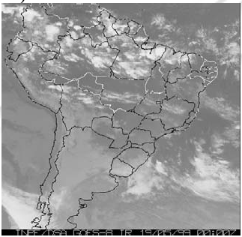
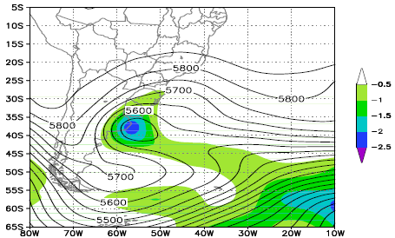
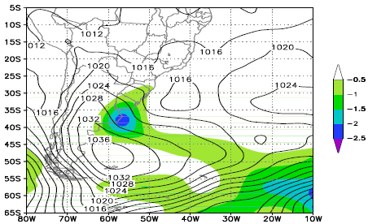
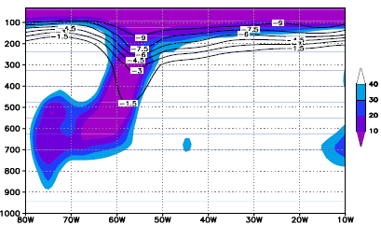
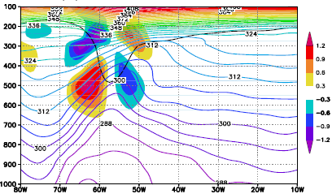
CICLONES E CICLOGÊNESE – INFLUÊNCIAS: AR ESTRATOSFÉRICO
Campos de VPI às 00UTC de 19/05/1999 em 400hPa estão sombreados e os contornos são: geopotencial em 500hPa (m), pressão ao nível médio do mar (hPa).
Fonte: Iwabe e Rocha, 2006.
Imagem do GOES-8 (IR) do dia 19/05/1999 às 00UTC.
Fonte: Iwabe e Rocha, 2006.
Corte vertical em 37.5S às 00UTC do dia 19/05/1999. Contornos de VPI e em sombreado umidade relativa (%); contorno em preto indica VPI de -1,5, contornos coloridos indicam temperatura potencial (K) e sombreado divergente do vetor Q (x10-15ms-1kg-1) . Fonte: Iwabe e Rocha, 2006.

Slide 45
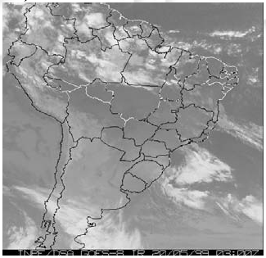
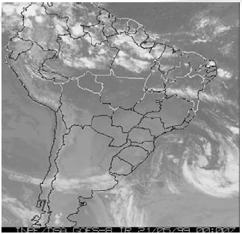
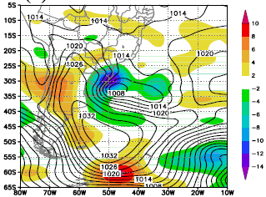
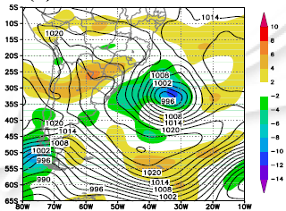
CICLONES E CICLOGÊNESE – INFLUÊNCIAS: AR ESTRATOSFÉRICO
Imagem do GOES-8 (IR) do dia 19/05/1999 às 00UTC; dia 20/05/1999 às 03UTC; e dia 21/05/1999 às 00UTC.
Fonte: Iwabe e Rocha, 2006.
Pressão ao nível médio do mar (hPa) e vorticidade relativa em 400hPa (x10⁻⁵s⁻¹). Fonte: Iwabe e Rocha, 2006.

Slide 46
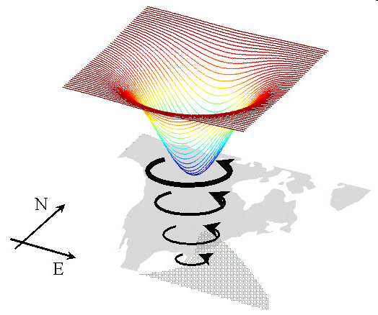
Tropopause Variations and Cyclogenesis
A intrusão de ar estratosférico na alta troposfera é acompanhada por um vórtice ciclônico de altos níveis, que pode atingir a superfície e induzir ventos ciclônicos. Ventos de sul a leste deste ciclone em superfície leva ar quente dos trópicos para norte.
Figura esquemática 3D da tropopausa como superfície de Vorticidade Potencial constante.
http://wind.mit.edu/~masahiro/tropopause/2.html

Slide 47

Ar quente vindo do sul induz a um ciclone de superfície.
Figura esquemática 3D do ar quente em superfície.
Circulações associadas com o ciclone de superfície se propagam para cima, com magnitude decrescente.

Slide 48

Quando o VCAN entra em fase com o ciclone em superfície,ocorre uma intensificação, aumentando a vorticidade relativa ciclônica em altos níveis, que por sua vez, induz maior circulação ciclônica em superfície, aumentando o gradiente horizontal de temperatura. Esta configuração aumenta o movimento ascendente intensificando o ciclone em superfície.
Figura esquemática 3D da baixa na tropopausa e ar quente de superfície.
Devido à superposição, o ciclone intensifica e se estende por toda a troposfera.

Slide 49
CICLONES E CICLOGÊNESE – REFERÊNCIAS
BLACKMON, M. L.; WALLACE, J. M.; LAU, N. C.; MULLEN, S. L. An observational study of the Northern Hemisphere wintertime circulation. Journal of the Atmospheric Sciences, 34, 1040-1053, 1977.
CARVALHO, L. M. V.; JONES, C.; AMBRIZZI, T. Opposite Phases of the Antarctic Oscillation and Relationships with Intraseasonal to Interannual Activity in the Tropics during the Austral Summer. Journal of Climate, 18, 702-718, 2005.
CHANG, E. K. M.; LEE, S.; SWANSON, K .L. Storm Tracks Dynamics. Journal of Climate, 15, 2163-2183, 2002.
DIAS PINTO, J. R.; ROCHA, R. P. Estudo sinótico de um caso de ciclogênese na costa sul e sudeste do Brasil In: XIV Congresso Brasileiro de Meteorologia, Florianópolis – SC. Anais do XIV Congresso Brasileiro de Meteorologia. SBMET, 2006.
GAN, M. A.; RAO, V. B. Surface Cyclogenesis over South America. Monthly Weather Review, 119, 1293-1302, 1991.
GUISHARD, M. P. Characteristics of North Atlantic subtropical storms. 27th Conference on hurricanes and tropical meteorology. http://ams.confex.com/ams/pdfpapers/107868.pdf, 2006.
GUISHARD, M. P.; NELSON, E. A.; EVANS, J. L.; HART, R. E.; O’CONNELL, D. G. Bermuda subtropical storms. Meteorology and Atmospheric Physics, v. 97, p. 239-253, 2007.

Slide 50
CICLONES E CICLOGÊNESE – REFERÊNCIAS
HART, R. E. A cyclone phase space derived from thermal wind and thermal asymmetry. Monthly Weather Review, 131, 585-616, 2003.
HART, R. E.; EVANS, J. L. Extratropical transition: one trajectory through a cyclone phase space. Powepoint talk, http://moe.met.fsu.edu/cyclonephase/ppt/talkhartevans.ppt , 2002.
HOLTON, J. R. An Introduction to Dynamic Meteorology. Academic Press, 391, 1979.
HOSKINS, B. J.; HODGES, K. I. A New Perspective on Southern Hemisphere Storm Tracks. J. Climate, 18, 4108-4129, 2005.
IWABE, C. M. N.; ROCHA, R. P. Contribuição da dobra da tropopausa na intensificação de um ciclone à leste do Sul do Brasil In: XIV Congresso Brasileiro de Meteorologia, Florianópolis – SC. Anais do XIV Congresso Brasileiro de Meteorologia. SBMET, 2006.
LEME BEU, C. M.; AMBRIZZI, T. Variabilidade interanual e intersazonal da frequência de ciclones no Hemisfério Sul. Revista Brasileira de Meteorologia, v. 21, n.1, p. 44-55, 2006.
MURRAY, R. J.; SIMMONDS, I. A numerical scheme for tracking cyclone centres from digital data. Part I: Development and operation of the scheme. Austr. Meterol. Mag., 39, 155-166, 1991a.
MURRAY, R. J.; SIMMONDS, I. A numerical scheme for tracking cyclone centres from digital data. Part II: Application to January and July general circulation model simulations. Austral. Meterol. Mag., 39, 167-180, 1991b.

Slide 51
CICLONES E CICLOGÊNESE – REFERÊNCIAS
NECCO. G. V. Behavior of the ciclonic vortices in the South American region during FGGE: Cyclogenesis. (Comportamiento de vortices ciclonicos en el area Sudamericana durante el FGGE: Ciclogenesis). Meteorologica. Vol. VIII, 7-20, 1982.
PETERSON, R. G.; STRAMMA, L. Upper-level circulation in the South Atlantic Ocean. Progress in Oceanography, v. 26, p. 1-73, 1991.
PRADO, L. F.; VEMADO, F. Estudo de caso de um ciclone anômalo na fronteira sul do Brasil. Estudo de Caso - Instituto Astronômico e Geofísico, Universidade de São Paulo, São Paulo, 2008.
RAO, V. B.; DO CARMO, A. M. C.; FRANCHITO, S. H. Seasonal Variations in the Southern Hemisphere Storm Tracks and Associated Wave Propagation. Journal of the Atmospheric Sciences, 59, 1029-1040, 2002.
REBOITA, M. S.; AMBRIZZI, T. Monitoramento dos ciclones extratropicais no Hemisfério Sul In: XIV Congresso Brasileiro de Meteorologia, Florianópolis – SC. Anais do XIV Congresso Brasileiro de Meteorologia. SBMET, 2006.
REBOITA, M. S.; ROCHA, R. P.; AMBRIZZI, T. Climatologia de Ciclones sobre o Atlântico Sul Utilizando Métodos Objetivos na Detecção destes Sistemas. In: IX CONGREMET, Congresso Argentino de Meteorologia, Buenos Aires, AR, Outubro 3-7, 2005.
REED, R. J. A study of a characteristic type of upper-level frontogenesis. J. Meteor., 12, 226-237, 1955.

Slide 52
CICLONES E CICLOGÊNESE – REFERÊNCIAS
REED, R. J.; DANIELSEN, E. F. Fronts in the vicinity of the tropopause. Arch. Meteor. Geophys. Bioklim., A11, 1-17, 1959.
SARAIVA, J.; SILVA DIAS, P. L. A case study of intense cyclogenesis off the southern coast of Brazil: impact of SST, stratiform and deep convection In: Int. Conf. S.H. Met. Oc. AMS, Pretoria, p. 368-9, 1997.
SIMMONS, I.; KEAY, K. Variability of Southern Hemisphere Extratropical Cyclone Behavior, 1958-97. Journal of Climate, 13, 550-561, 2000a.
SIMMONS, I.; KEAY, K. Mean Southern Hemisphere Extratropical Cyclone Behavior in the 40-Year NCEP-NCAR Reanalyses. Journal of Climate, 13, 873-885, 2000b.
SINCLAIR, M. R. An Objective Cyclone Climatology for the Southern Hemisphere. Monthly Weather Review, 122, 2239-2256, 1994.
SINCLAIR, M. R. A climatology of cyclogenesis for the southern Hemisphere. Monthly Weather Review, 123, 1601-1619, 1995.
SOLMAN, A. S.; MENÉNDEZ, C. G. ENSO-Related Variability of the Southern Hemisphere Winter Storm Track over the Eastern Pacific-Atlantic Sector. Journal of the Atmospheric Sciences, 59, 2128-2140, 2002.
TALJAARD, J. J. Development, distribution and movement of cyclones and anticyclones in the Southern Hemisphere during IGY. J. Appl. Meteor., 6, 973-987, 1967.

Slide 53
CICLONES E CICLOGÊNESE – REFERÊNCIAS
THOMPSON, D. W. J.; WALLACE, J. M. Annular Modes in the Extratropical Circulation. Part I: Month-to-Month Variability, Journal of Climate, 13, 1000– 1016, 2000.
TODESCO, E.; CAMARGO, R. Variabilidade atmosférica e ocorrência de ciclones na região da confluência Brasil – Malvinas In: XIV Congresso Brasileiro de Meteorologia, Florianópolis – SC. Anais do XIV Congresso Brasileiro de Meteorologia. SBMET, 2006.

Slide 54
Links
Vídeo sobre ciclogênese e ciclólise:
  http://www.youtube.com/watch?v=FtsPCPtbkQ8
  http://www.youtube.com/watch?v=EANH-QFkAgU&feature=related
Vento térmico
  http://www.youtube.com/watch?v=oFjdvoTIZpw&feature=related

